Slide 1

C# 10
Jacob Lundberg Squeed, Göteborg

Slide 2

C# 10
Släpps med .NET 6 i november
Finns i preview

Slide 3
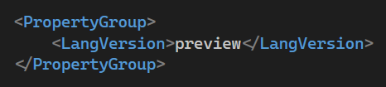
Komma igång
Kräver .NET 6
Installera SDK
Visual Studio 2022 preview
Vissa features kräver config under preview
<LangVersion> preview i csproj

Slide 4
Features
Record structs
Record types seal ToString
Struct improvements
Global using directives
File-scoped namespace declaration
Const interpolated strings
Deconstruction improvements

Slide 5


Record structs
Utökar records från C# 9
Kan nu användas för structs
Syntaxförändring (båda fungerar)

Slide 6
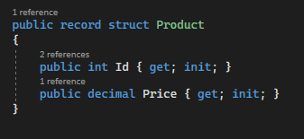
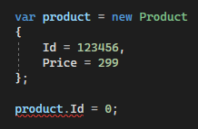
Record structs - Immutability
Init-only properties

Slide 7
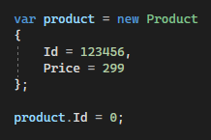

Record structs - Immutability
Positional record struct
Ej immutable

Slide 8
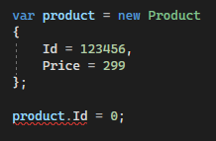

Record structs - Immutability
Positional record struct
Ej immutable
Kräver readonly keyword

Slide 9
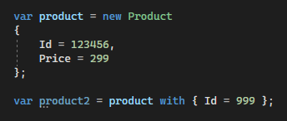
Record structs - With
Skapar en kopia
Kan uppdatera enbart ändrade properties

Slide 10
Record structs – Object comparison
Equals ger true om alla värden är samma
Stämmer för alla structs
Record structs tillåter == samt !=

Slide 11
Record types seal ToString()
Sealed modifier på ToString override
Ärvande klasser kan inte override ToString

Slide 12
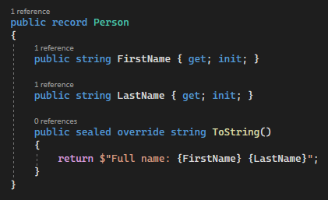
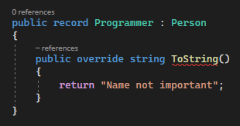
Record types seal ToString()

Slide 13
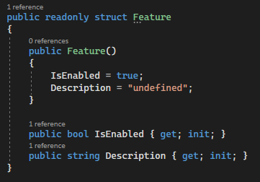
Struct improvements
Parameterlös konstruktor
Initiera fält till standard

Slide 14
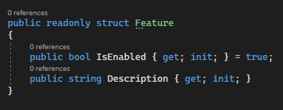
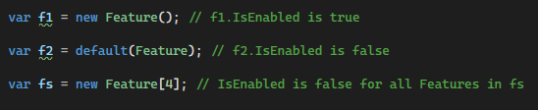
Struct improvements
Field initializers
Kan initiera fält till standardvärden
Ignoreras av default och array

Slide 15
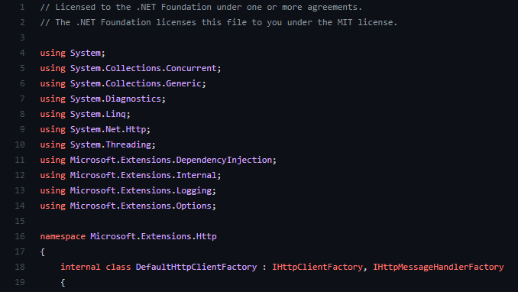
Global using directives

Slide 16
Global using directives
Behöver endast ett using per projekt

Slide 17
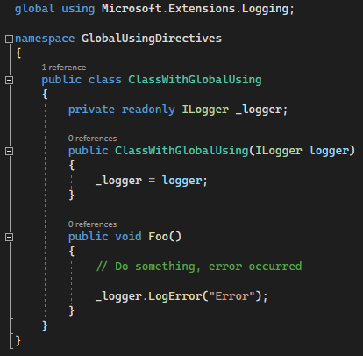
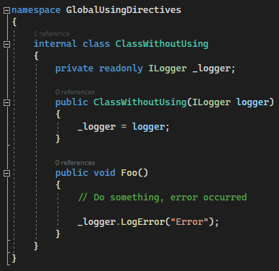
Global using directives

Slide 18
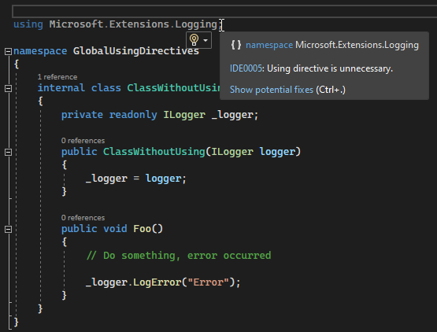
Global using directives
Man kan blanda global och vanliga using
Visual Studio varnar
Men inte var global är satt

Slide 19

Global using directives
Man kan blanda global och vanliga using
Visual Studio varnar
Men inte var global är satt
Ordningen spelar roll, global måste vara före:
Icke-globala usings
Namespace-deklaration

Slide 20

Global using directives
Global using funkar även med static och alias

Slide 21
Global using directives
Implicita global usings .NET 6
global using global::System;
global using global::System.Collections.Generic;
global using global::System.IO;
global using global::System.Linq;
global using global::System.Net.Http;
global using global::System.Threading;
global using global::System.Threading.Tasks;

Slide 22
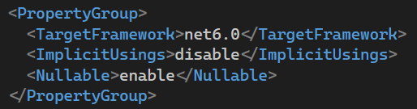
Global using directives
Implicita global usings .NET 6
Default i nya .NET 6 projekt
Går att slå på/stänga av

Slide 23

.NET 6 bonus - code templates
Kan nu skippa mycket boilerplate
Nya templates ger väldigt små filer

Slide 24
File-scoped namespace declaration
De flesta filer innehåller ett namespace
All kod i namespace måste indenteras

Slide 25
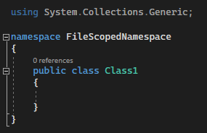
File-scoped namespace declaration

Slide 26
File-scoped namespace declaration
De flesta filer innehåller ett namespace
All kod i namespace måste indenteras
Blir av med ett kodblock
Förenklar
Sparar plats

Slide 27
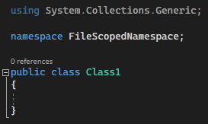
File-scoped namespace declaration

Slide 28


Const interpolated strings
Initialisera const string med interpolering
Alla placeholders måste vara const string

Slide 29


Deconstruction improvements
Deconstruction funnits sedan C# 7
Packar upp (oftast) tuplar
Utan deconstruction
Med deconstruction

Slide 30
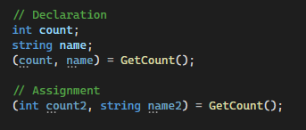

Deconstruction improvements
Nu kan man blanda assignment och declaration
Före C# 10
C# 10

Slide 31
Frågor

Slide 32
Länkar
Nytt i C# 10
Ladda ner .NET 6
Visual Studio 2022 preview

